Slide 1
OLD CONTROL
Raphael almeida, carlos Eduardo, Daniel algusto, Jessica anibal

Slide 2
O que é ?
Nosso produto é voltado para um relógio projetado para monitorar os batimentos cárdicos, pressão arterial entre outras funções é uma ferramenta essencial para lares de idosos clinicas de reabilitação e para o uso unitário de pacientes e idosos. Oferecendo uma solução conveniente e continua para acompanhamento da saúde do paciente, esse dispositivo fornece dados em tempo real aos profissionais da saúde ou para seu dispositivo móvel, permitindo intervenções rápidas e personalizadas. Além disso, sua interface intuitiva e recursos alertar que podem oferecer tranquilidade aos usuários e dos cuidadores, promovendo uma melhor qualidade de vida e segurança.

Slide 3
RELOGIO INTELIGENTE
CONTROLE DE:
Batimentos cardíacos
Preção arterial
Temperatura corporal
Glicose
Com Alertas

Slide 4
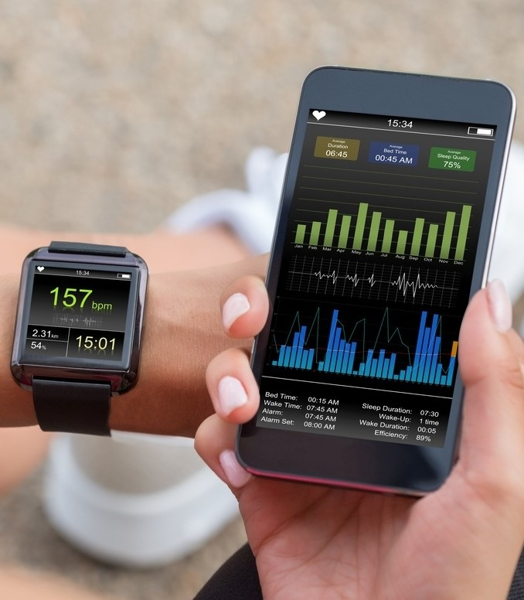
Monitoramento na palma da suas mãos

Slide 5
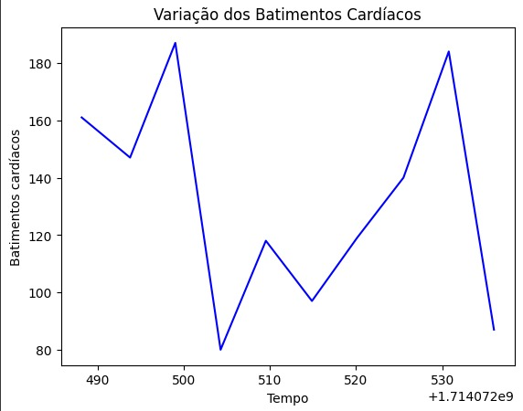

Slide 6
Conclusão
O nosso relógio inteligente vai ajudar tanto pacientes quanto funcionários, tornando a tarefa de monitoramento simples e segura.
Use Old Control

